Slide 1


Slide 2

III SESSIONE: ADDOME
2° MODULO: I disturbi dell’alvo

Slide 3
CASO CLINICO
I disturbi dell’alvo
Dr. Pasinelli – Dr.ssa Caselani

Slide 4
FEDERICA 36 aa
A P R
Da 2 anni dolore addominale ricorrente → mai eseguiti approfondimenti diagnostici.
Assume abitualmente FANS per cefalea.
A P P
Da 15 gg dolore addominale persistente a livello del quadrante inferiore dx + diarrea + calo ponderale

Slide 5
Soggettività
  Caratteristiche del dolore:
    Sede e irradiazione
    Tipologia (Colico? Trafittivo? Continuo?)
    Intensità
    Durata
    Modificazioni in relazione all’alvo (migliora dopo evacuazione?)
  Caratteristiche della diarrea:
    N. evacuazioni/die
    Presenza di sangue e/o muco
  Caratteristiche del calo ponderale (quanti kg ha perso? In quanto tempo?)
  Sintomi associati: Nausea/vomito? Febbre? Stomatite aftosa? Artralgie?
  Indagare se la sintomatologia è notturna
  Familiarità per malattie intestinali
  Anamnesi farmacologica:
    Quali farmaci sono stati assunti?
    Quali farmaci migliorano il sintomo?
  Anamnesi di viaggi

Slide 6
Oggettività
  Esame Obiettivo Addominale:
    Identificazione della sede di maggior dolore
    Segni di peritonismo
    Percussione con valutazione del meteorismo
    Peristalsi
  Ispezione Anale ed Esplorazione Rettale:
    Presenza di ragadi / ascessi / fistole
    Presenza di sangue frammisto alle feci
  Esame Obiettivo Generale:
  FC / PA / T
    Valutazione mucose (idratazione / presenza di afte orali)

Slide 7

FEDERICA
Familiarità negativa per patologie intestinali.
Calo ponderale di 3 Kg in 15 gg.
Dolore colico, notturno, con scarso miglioramento dopo l’evacuazione.
5-6 scariche/die con presenza di muco. Assenza di sangue nelle feci.
Ha assunto Buscopan con parziale beneficio
Febbricola.
Addome trattabile con minima reazione di parete in fossa iliaca dx.
Ispezione anale ed esplorazione rettale negative.

Slide 8
Valutazione
Sospetta malattia infiammatoria cronica intestinale
DD:
Gastroenterite infettiva
Appendicite
Celiachia
Sindrome dell’intestino irritabile

Slide 9
Piano
Cosa faccio?
Esami ematochimici urgenti seguiti da valutazione specialistica?
Colonscopia?
Eco addome? Eco anse intestinali?
Esame delle feci?
Visita specialistica gastroenterologica?
Con o senza bollino verde??
Lo mando in Pronto Soccorso?
Durante l’attesa dei referti come lo tratto?

Slide 10

FEDERICA
1. IN URGENZA: Emocromo, VES, PCR
2. DIFFERIBILI: TSH, anticorpi anti-TTG IGA,
IGA totali, AST, ALT, GGT,
Coprocolture, ricerca parassiti, SOF x 3

Slide 11
La parola al clinico...
…COSA FARE???
Dr. Turrini

Slide 12
DISTURBI DELL’ALVO
Sintomi di allarme
Frequenza dolore: quotidiana
Sede dolore: definita
Intensità dolore: qualità di vita
Segni di allarme
Febbre
Reazione peritoneale
Calo ponderale significativo: > 5 Kg in 3 mesi
Scariche muco-ematiche
Ascesso/fistola perianale/ragadi
Esami di allarme
Leucocitosi, ⇧ PCR, ⇧ VES
Lesione organica

Slide 13
DISTURBI DELL’ALVO
Piano d’azione – 1 Segni/Sintomi di allarme
PRONTO SOCCORSO: urgenza non differibile
Febbricola + Peritonismo + Leucocitosi
ESAMI STRUMENTALI: urgenza differibile con bollino verde
Eco addome Colecistopatia
ColonTC Malattia diverticolare Sede del dolore
Eco ginecologica Annessite
Colonscopia IBD
Neoplasia localmente avanzata
3. ECO/RM/EnteroTC IBD intestino tenue

Slide 14
DISTURBI DELL’ALVO
Piano d’azione – 2 Segni/Sintomi non di allarme
Esclusione di enterite infettiva (batteri, virus, parassiti)
Esclusione di eventuale causa iatrogena (FANS, lansoprazolo, contraccettivi, KCl, …cocaina)
Esclusione di malattia celiachia (sierologia)
Esclusione di alterazioni della funzionalità tiroidea
Esclusione di eventuali altre patologie addominali (neoplasia epato-bilio-pancraetica) mediante esecuzione di ecografia addominale in relazione a sede dolore
Colonscopia con biopsie
EGDscopia con biopsie se colonscopia negativa
ECO/RM/TC anse intestinali se colonscopia negativa
Videocapsula se ECO/TC/RM anse intestinali negative
Enteroscopia con biopsie se ECO/TC/RM anse intestinali e/o videocapsula positiva, ma diagnosi dubbia

Slide 15
DISTURBI DELL’ALVO
Condizioni patologiche
Gastroenterite infettiva Viaggi paesi a rischio, HIV
Sindrome intestino irritabile Alvo alterno, meteorismo intestinale
Coliti microscopiche (collagena, linfocitica)
Morbo celiaco dell’adulto Familiarità, colite microscopica
Gastroenterocolite eosinofila Allergie e intolleranze alimentari
Enterocolite da farmaci FANS, lansoprazolo, KCl, NaP, contraccettivi, enzimi pancreatici, chemioterapici, cocaina, ticlopidina
IBD
Malattia neoplastica Età, familiarità
Enterocoliti da patologie vascolari Vasculiti, ischemia
Patologie rare Amiloidosi, sarcoidosi, endometriosi

Slide 16
IBD colon
Rischio cancro colo-rettale
Durata malattia > 8 anni
Estensione malattia pancolite>colite sin>proctite
Colangite sclerosante aumento rischio X 4
Familiarità CRC aumento rischio X2
Gravità flogosi istologica
Stenosi e polipi aumento rischio X2
Probabilità complessiva: 10y 2%
20y 8%
30y 18%
AGA Technical Review Gastroenterology 2010

Slide 17
DISTURBI DELL’ALVO
Indicazioni di follow-up
Rettocolonscopia IBD colon
problematiche cliniche efficacia terapia, variazioni quadro clinico, dopo chirurgia
rischio neoplastico
tempistica: ogni 1-2 anni dopo 8-10 anni di malattia
ECO/TC/RM anse intestinali, videocapsula IBD tenue
tempistica: problematiche cliniche efficacia terapia, variazioni quadro clinico, dopo chirurgia

Slide 18
Ed ora al radiologo...
…quali indagini non eseguire?
…quali eseguire?
Dr. Mazza

Slide 19

…quali indagini non eseguire?
RX prime vie digerenti
RX clisma opaco
RX tubo digerente completo
RX clisma del tenue

Slide 20
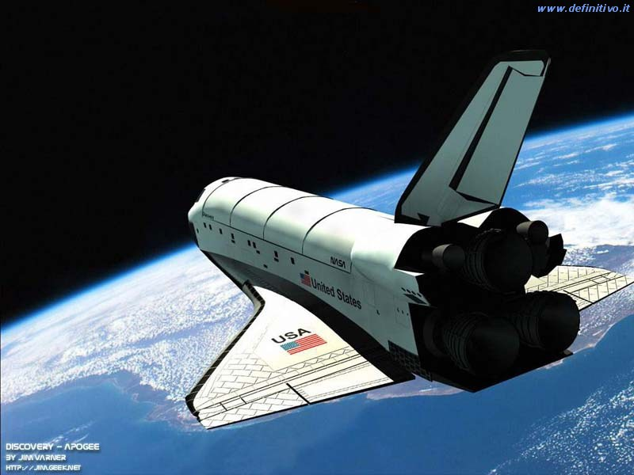
…quali indagini eseguire?
Ecografia delle anse con Color-Power- doppler, mezzo di contrasto (sens.92,8%, spec. 95,6%)*
Entero-RM (sens. 93%, spec. 92,8%)*
Entero-TC (sens. 84,3%, spec. 95,1)*
Ecografia transanale
RM pelvi con mdc
RX addome diretto
* Karin Horsthuis et al.:Inflammatory Bowel Disease Diagnosed with US, MR, Scintigraphy, and CT: Meta- analysis of Prospective Studies. Radiology: Volume 247: Number 1—April 2008.

Slide 21
Preparazione Ecografia delle anse
Nei 2 gg. Precedenti, assumere 2 due compresse di carbone vegetale a colazione, pranzo e cena.
Evitare verdura, latte, latticini, frutta, legumi e bevande gassate.
Il giorno dell'esame digiuno assoluto (se compatibile con terapie in atto) e non bere ma presentarsi con la vescica piena non urinando nelle due ore precedenti. Se l'appuntamento è nel pomeriggio, 6 ore prima fare un pasto leggero
Portare cartelle cliniche, esami di laboratorio e soprattutto precedenti indagini
Per i bambini è raccomandato, quando possibile di presentarsi a vescica piena e a digiuno
MDC

Slide 22
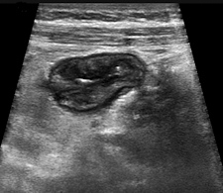
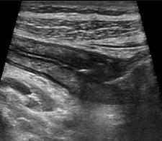
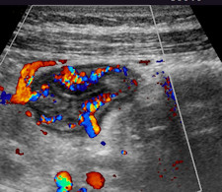
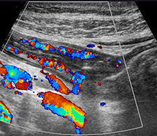
Ecografia delle anse

Slide 23
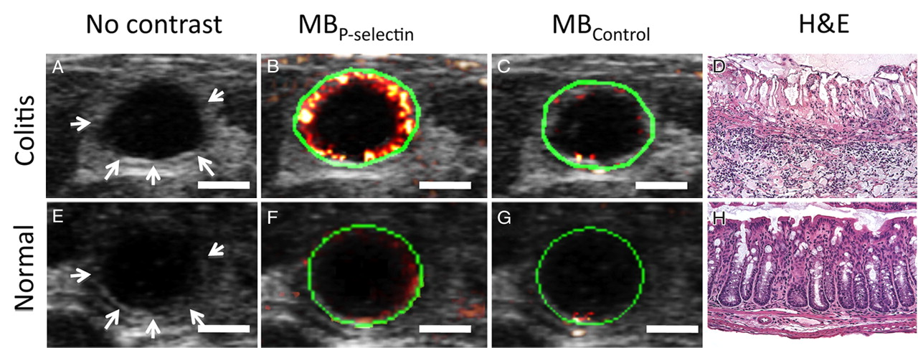
Ecografia con delle anse
Deshpande N et al. Radiology 2012;262:172-180
©2012 by Radiological Society of North America

Slide 24
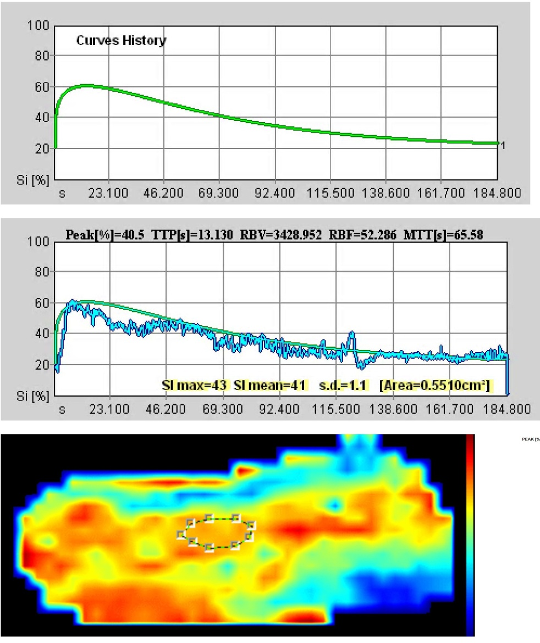
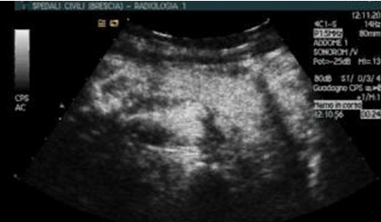
Curva di enhancement
Fase attiva

Slide 25
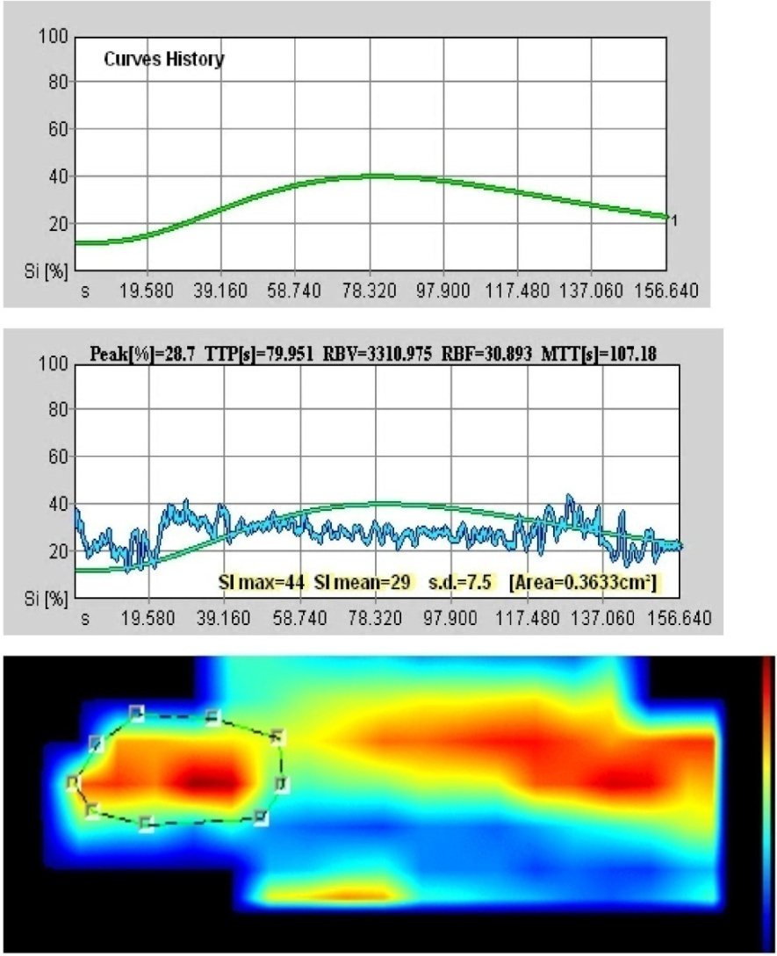
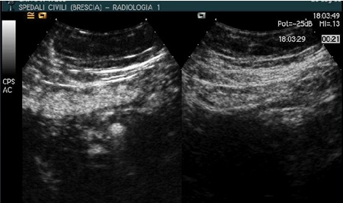
Curva di enhancement
Fase non attiva

Slide 26
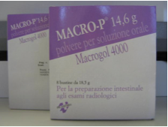
Preparazione entero-TC ed entero-RM
MDC
Creatininemia
Dieta priva di scorie e ricca di idratazione nei 3 gg precedenti
Il giorno precedente: a colazione latte, tè, assumere 6 cp di Pursennid e bere 1 l d’acqua nelle 2 ore successive; a pranzo: pasta o riso conditi con olio, pesce o carne ai ferri o bolliti; no frutta né formaggi; alle 17 assumere 15 g di solfato di magnesio (sale inglese) in un bicchiere di acqua o latte e bere 1 l d’acqua nelle 2 ore successive; a cena dieta liquida (brodo o te’)
Il giorno dell’esame presentarsi digiuni dalle 24
40’ prima assumere 1000-1500 ml di PEG (150 ml/4’) ➔può provocare diarrea
Buscopan
Durata esame

Slide 27
Controindicazioni
Allergia al mdc
Insufficienza renale
Gravidanza
Claustrofobia
Pacemaker

Slide 28
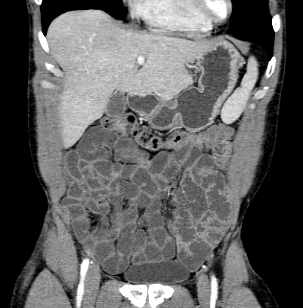
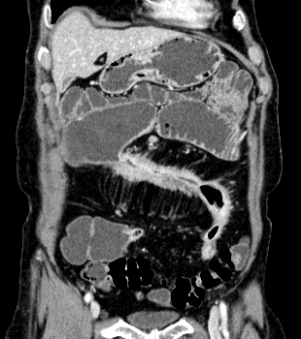
Entero-TC

Slide 29
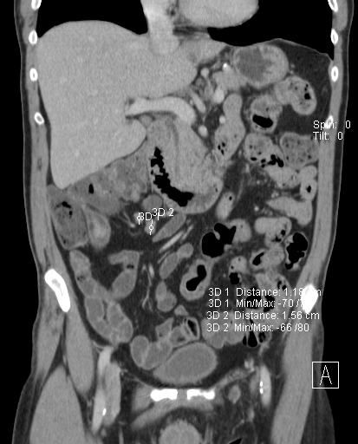
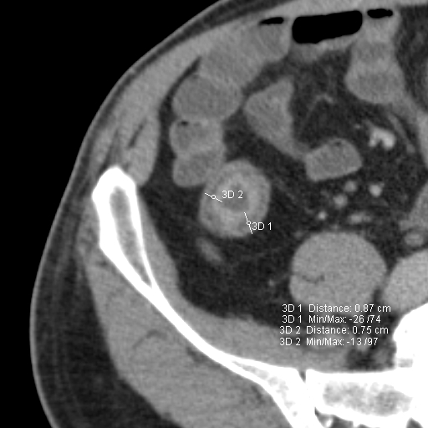
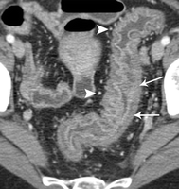
Entero-TC

Slide 30
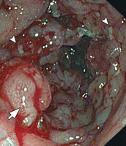
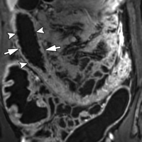
Entero-RM

Slide 31
…il referto
Chiaro, conciso, completo ……
Sede
Caratteristiche
Complicanze
Attività della malattia
Sospetto ed eventuale approfondimento diagnostico
Conclusioni
…in quali tempi?
I Diagnosi
Sospetta recidiva
Malattia stenosante
Complicanze extraluminali
Fallimento terapeutico
Pianificazione chirurgica
Sorveglianza neoplastica (endoscopica)

Slide 32
TAKE HOME MESSAGES:
1
Cercare sempre i segni e sintomi di allarme; anche in caso di negatività degli esami strumentali, tenere alta la soglia di attenzione, riconsiderare diagnosi troppo definitive di sindrome dell'intestino irritabile
4
Nelle IBD il follow-up è sempre da eseguire con colonrettoscopia con biopsie
Nel sospetto di IBD richiedere colonscopia + ileoscopia retrograda con biopsie
3
Tener sempre presente il rischio neoplastico delle IBD
2

